Slide 1
отчет ОБ ИСПОЛНЕНИИ БЮДЖЕТА КАМЫШЕВСКОГО СЕЛЬСКОГО ПОСЕЛЕНИЯ ОРЛОВСКОГО РАЙОНА ЗА 2018 ГОД

Slide 2
Собрание депутатов Камышевского сельского поселения утверждает отчет об исполнении бюджета Камышевского сельского поселения Орловского района за 2018 год :
1. Утвердить отчет об исполнении бюджета Камышевского сельского поселения Орловского района за 2018 год по доходам в сумме 10542,0 тыс. рублей и по расходам в сумме 11558,7 тыс. рублей с превышением расходов над доходами (дефицит) бюджета Камышевского сельского поселения Орловского района в сумме 1016,7 тыс. рублей с показателями в 10 приложениях к настоящему Решению: по доходам, по ведомственной структуре расходов, по расходам, бюджета по разделам и подразделам классификации расходов бюджета, по муниципальным программам, по источникам финансирования дефицита бюджета, по целевым субвенциям, по иным межбюджетным трансфертам выделяемым для софинансирования расходных обязательств, с долей местного бюджета, по суммам дотаций на выравнивание бюджетной обеспеченности поселений, по иным межбюджетным трансфертам, передаваемым из бюджета Орловского района на проведение ремонта муниципальных учреждений культуры и на осуществление расходов в сфере дорожной деятельности за счет неиспользованного остатка средств дорожного фонда, выделяемым бюджету Камышевского сельского поселения Орловского района, за 2018 год.

Slide 3
Поступление доходов в бюджет Камышевского сельского поселения Орловского района в 2018 году - 10542,0 тыс. рублей

Slide 4
Расходы бюджета Камышевского сельского поселения Орловского района по разделам и подразделам классификации расходов бюджета за 2018 год – 11558,7 тыс. рублей

Slide 5
Исполнение по источникам финансирования дефицита бюджета Камышевского сельского поселения Орловского района за 2018 год
Наименование | Код | Исполнение за 2018 год (тыс. руб,)
Источники внутреннего финансирования дефицита бюджета Камышевского сельского поселения, всего |  | 1016,7
в том числе:
Изменение остатков средств на счетах по учету средств бюджета | 01 05 00 00 00 0000 000 | 1016,7
Увеличение остатков средств бюджетов | 01 05 00 00 00 0000 500 | 10686,5
Увеличение прочих остатков средств бюджетов | 01 05 02 00 00 0000 500 | 10686,5
Увеличение прочих остатков денежных средств бюджетов | 01 05 02 01 00 0000 510 | 10686,5
Увеличение прочих остатков денежных средств бюджетов поселений | 01 05 02 01 10 0000 510 | 10686,5
Уменьшение остатков средств бюджетов | 01 05 00 00 00 0000 600 | 11703,2
Уменьшение прочих остатков средств бюджетов | 01 05 02 00 00 0000 600 | 11703,2
Уменьшение прочих остатков денежных средств бюджетов | 01 05 02 01 00 0000 610 | 11703,2
Уменьшение прочих остатков денежных средств бюджетов поселений | 01 05 02 01 10 0000 610 | 11703,2

Slide 6
Исполнение по иным межбюджетным трансфертам, выделяемых бюджету Камышевского сельского поселения Орловского района для софинансирования расходных обязательств, возникающих при выполнении полномочий органов местного самоуправления по вопросам местного значения за 2018 год , с долей местного бюджета
Сельское поселение | Кассовое исполнение за 2018 год | СУБСИДИЯ (95,4%) | ДОЛЯ МЕСТНОГО БЮДЖЕТА (4,6%)
Камышевское | 206,7 | 197,1 | 9,6
Иные межбюджетные трансферты на софинансирование повышения заработной платы работникам муниципальных учреждений культуры | 206,7 | 197,1 | 9,6

Slide 7
Исполнение субвенций бюджетом Камышевского сельского поселения Орловского района из областного бюджета за 2018 год

Slide 8
Исполнение сумм дотаций бюджетом Камышевского сельского поселения Орловского района из Областного бюджета на выравнивание бюджетной обеспеченности за 2018 год
Наименование поселений | Кассовое исполнение за 2018 год (сумма тыс. руб.) | В том числе из областного бюджета
Камышевское с.п. | 3210,7 | 3210,7

Slide 9
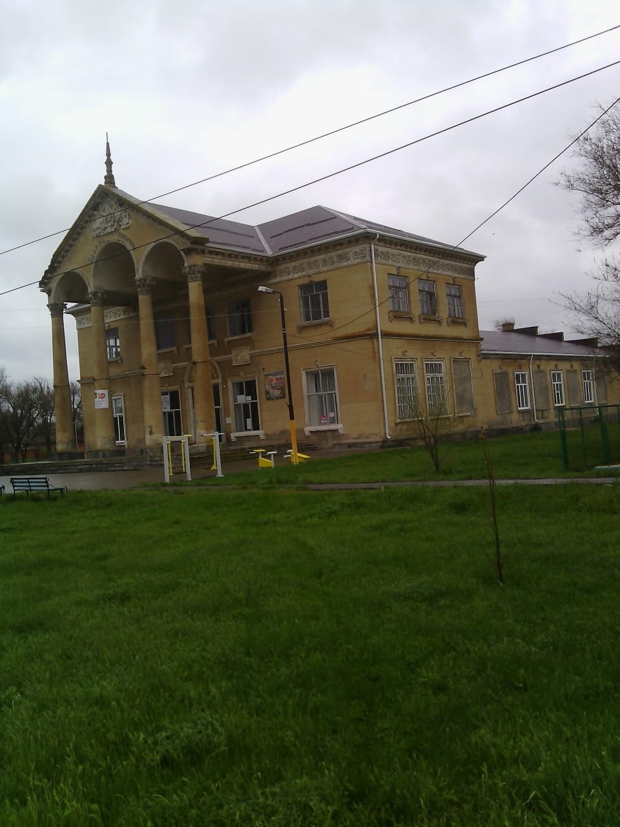
Иные межбюджетные трансферты, передаваемые из бюджета Орловского района на проведение ремонта муниципальных учреждений культуры за 2018 год Капитальный ремонт крыши Камышевского сельского дома культуры – 2565,6 тыс. рублей

Slide 10
Исполнение по иным межбюджетным трансфертам, передаваемым из бюджета Камышевского сельского поселения в бюджет Орловского района и направляемым на осуществление расходов в сфере дорожной деятельности, за 2018 год
Наименование поселений | Кассовое исполнение за 2018 год (сумма тыс. руб.) | Иные межбюджетные трансферты на осуществление расходов дорожной деятельности за счет неиспользованных остатков средств дорожного фонда, образовавшихся на счете бюджета Камышевского сельского поселения Орловского района на 01 января 2018 года
Камышевское с.п. | 408,7 | 408,7

Slide 11
Исполнение бюджетных ассигнований на реализацию муниципальных программ бюджета Камышевского сельского поселения Орловского района за 2018 год
Наименование муниципальных программ Камышевского сельского поселения Орловского района | Кассовое исполнение за 2018 год (тыс. руб.)
1 . «Обеспечение общественного порядка и противодействие преступности» | 0,9
2. «Защита населения и территории от чрезвычайных ситуаций, обеспечение пожарной безопасности и безопасности людей на водных объектах» | 18,5
3. «Развитие культуры и туризма» | 4625,4
4. «Охрана окружающей среды и рациональное природопользование» | 406,7
5. «Развитие физической культуры и спорта» | 12,7
6. «Развитие транспортной системы» | 408,7
7. «Энергоэффективность и развитие энергетики» | 0,0
8. «Муниципальная политика» | 0,0
9. «Эффективное управление муниципальными финансами» | 4709,7
10. «Обеспечение качественными жилищно-коммунальными услугами населения и благоустройство» | 833,9
ВСЕГО ПО МУНИЦИПАЛЬНЫМ ПРОГРАММАМ: | 11016,5

